Slide 1
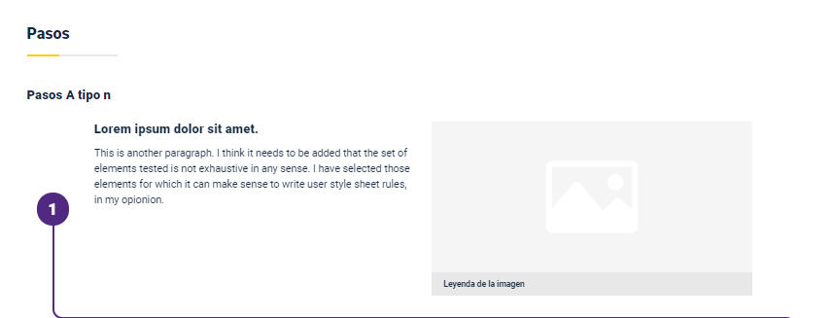
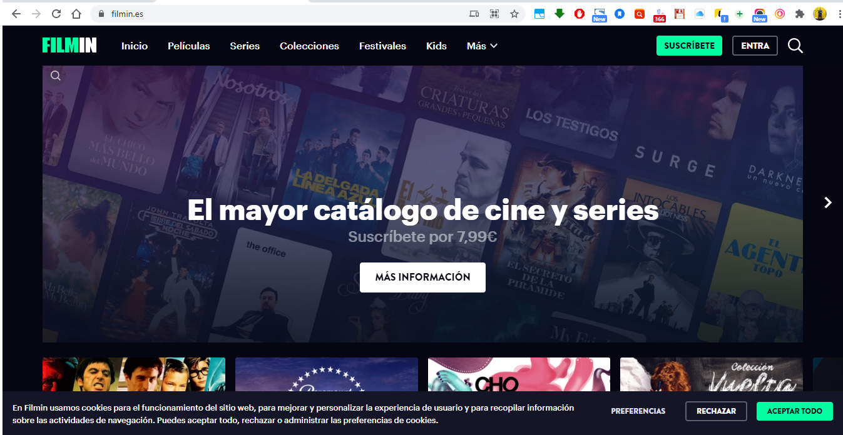
Indicaciones para la producción
DI_CF13_3_Plataformas_de_distribucion
Escribir las indicaciones de cómo se debe realizar el recurso gráfico o interactivo
Referencias de las imágenes:
https://www.filmin.es/
FILMIN
Lanzada en 2006 y relanzada en 2010 por empresas productoras españolas, posee películas independientes y series, como también cortos, en ella los usuarios registrados pueden subir sus producciones. mensualmente se otorga premio al mejor cortometraje elegido mediante votación.

Slide 2
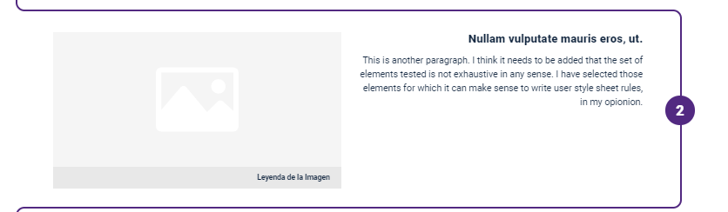
Indicaciones para la producción
Escribir las indicaciones de cómo se debe realizar el recurso gráfico o interactivo
“Con relación al reparto de beneficios se puede hablar de 60-40 o del 50- 50; depende del film, del director, del distribuidor y del acuerdo”. “Lo que está claro es que hoy se puede ganar más dinero en Filmin que con la venta de un DVD, en el caso de una película pequeña”. “En Filmin se obtienen beneficios desde la primera venta, en cambio en el mundo del DVD debes vender ciertas unidades para poder empezar a recuperar la inversión. Esto es muy positivo para el creador. Internet se está convirtiendo en una ventana más de explotación para poder recuperar la inversión.” (FILMIN, 2021). Cita de Jaume Ripoll director editorial de FILMIN.
Referencias de las imágenes:
https://www.filmin.es/

Slide 3
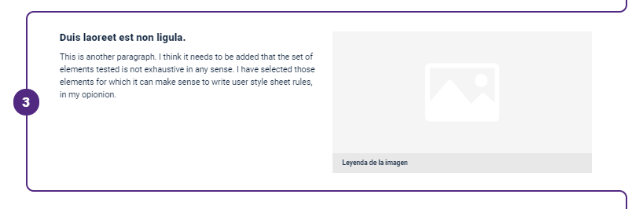
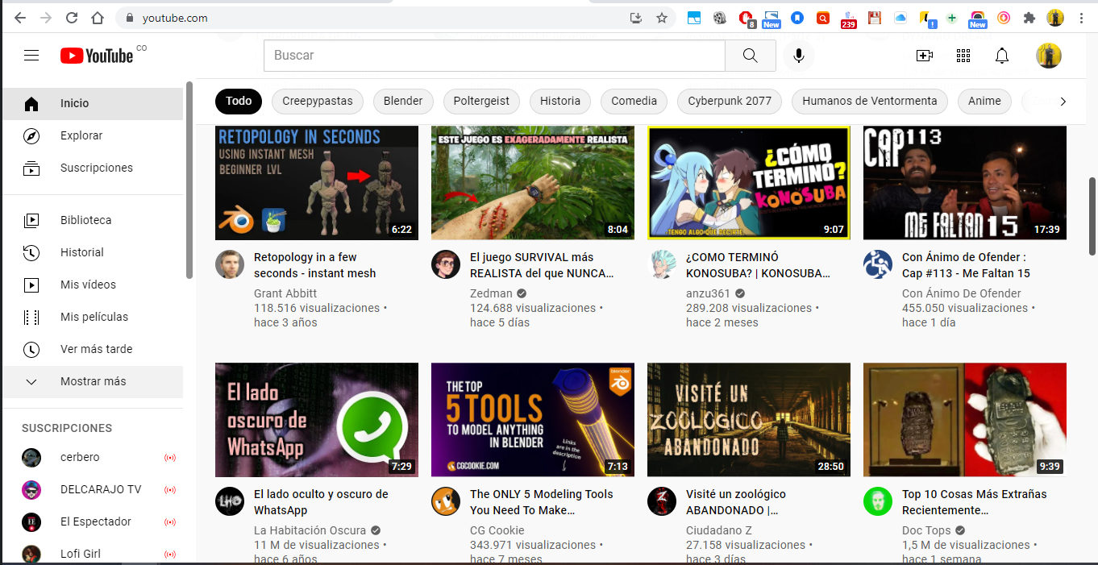
Indicaciones para la producción
Escribir las indicaciones de cómo se debe realizar el recurso gráfico o interactivo
YouTube
Creado en 2006 se ha vuelto una de las plataformas más usadas para la distribución de videos, en ella cualquier usuario registrado puede subir y compartir videos, además que puede darle la opción de monetizarlo.
Referencias de las imágenes:
https://www.youtube.com

Slide 4
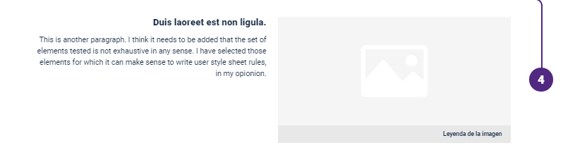
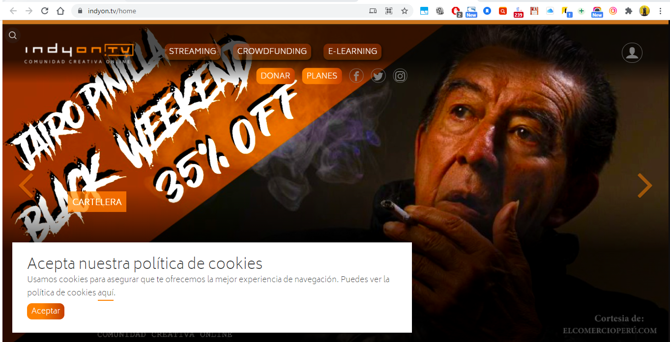
Indicaciones para la producción
Escribir las indicaciones de cómo se debe realizar el recurso gráfico o interactivo
indyon.tv
Es un medio de exhibición de cine independiente, online, colombiana, para productores audiovisuales, en una sección se pueden registrar títulos gratis, cabe destacar que a su vez cuenta con crowdfunding.
Referencias de las imágenes:
Fuente: https://indyon.tv/home

Slide 5
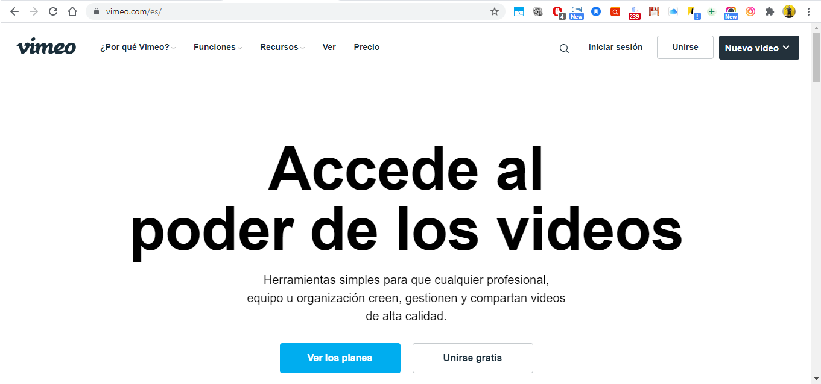
Indicaciones para la producción
Escribir las indicaciones de cómo se debe realizar el recurso gráfico o interactivo
Vimeo
Plataforma de alojamiento de videos monetizable, con reproductor personalizable, sin anuncios, donde el contenido de video se puede volver contenido por suscripción.
Referencias de las imágenes:
Fuente: https://vimeo.com/es/

